Slide 1
الصف : الأول المادة: حساب الدرس: ترتيب الأعداد إلى 100

Slide 2
تذكر
العدد 57 هو 7 وحدات و 5 عشرات
العدد 84 هو ... وحدات و .... عشرات

Slide 3
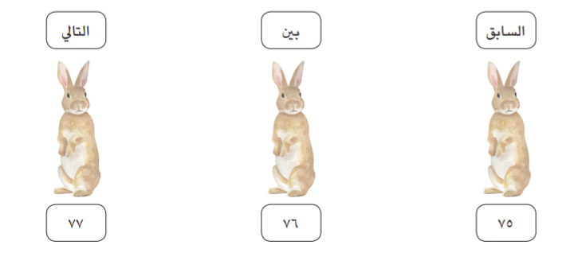
تأمل هذه الصور

Slide 4
والآن
العدد 63
ماهو العدد يأتي قبله
ماهو العدد يأتي بعده

Slide 5
اكتب العدد التالي
53،.....
68،.....
94،.......
28،.....

Slide 6
اكتب العدد السابق
.....، 57
.....، 65
.....، 28
.....، 50

Slide 7
اكتب العدد المناسب 75،......،77 39،.....،41

Slide 8
إلى اللقاء

